Slide 1
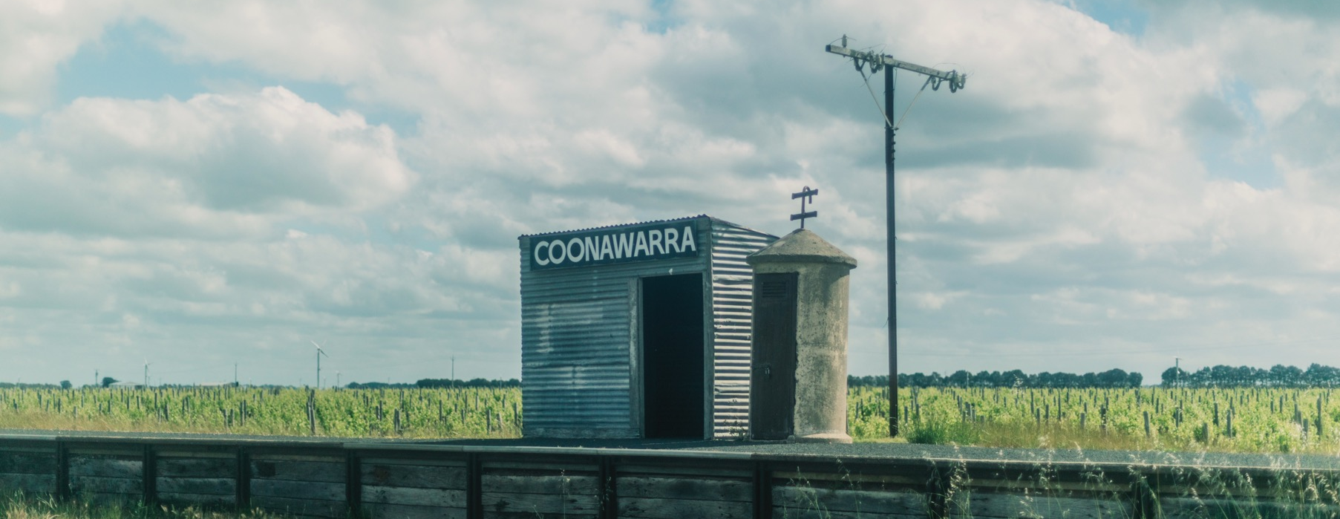
COONAWARRA
Notes:
Pelajari semua tentang wilayah anggur yang dirayakan secara internasional, yang terkenal karena jenis tanah merahnya dan anggur merahnya yang berkelas dunia yang berpotensi untuk disimpan dalam waktu yang lama.
Catatan-catatan ini memberikan tambahan informasi slide dan usulan poin-poin untuk diskusi. Untuk mengunduh lebih banyak topik dan sumber daya, termasuk presentasi seperti ini, kunjungi www.australianwinediscovered.com

Slide 2
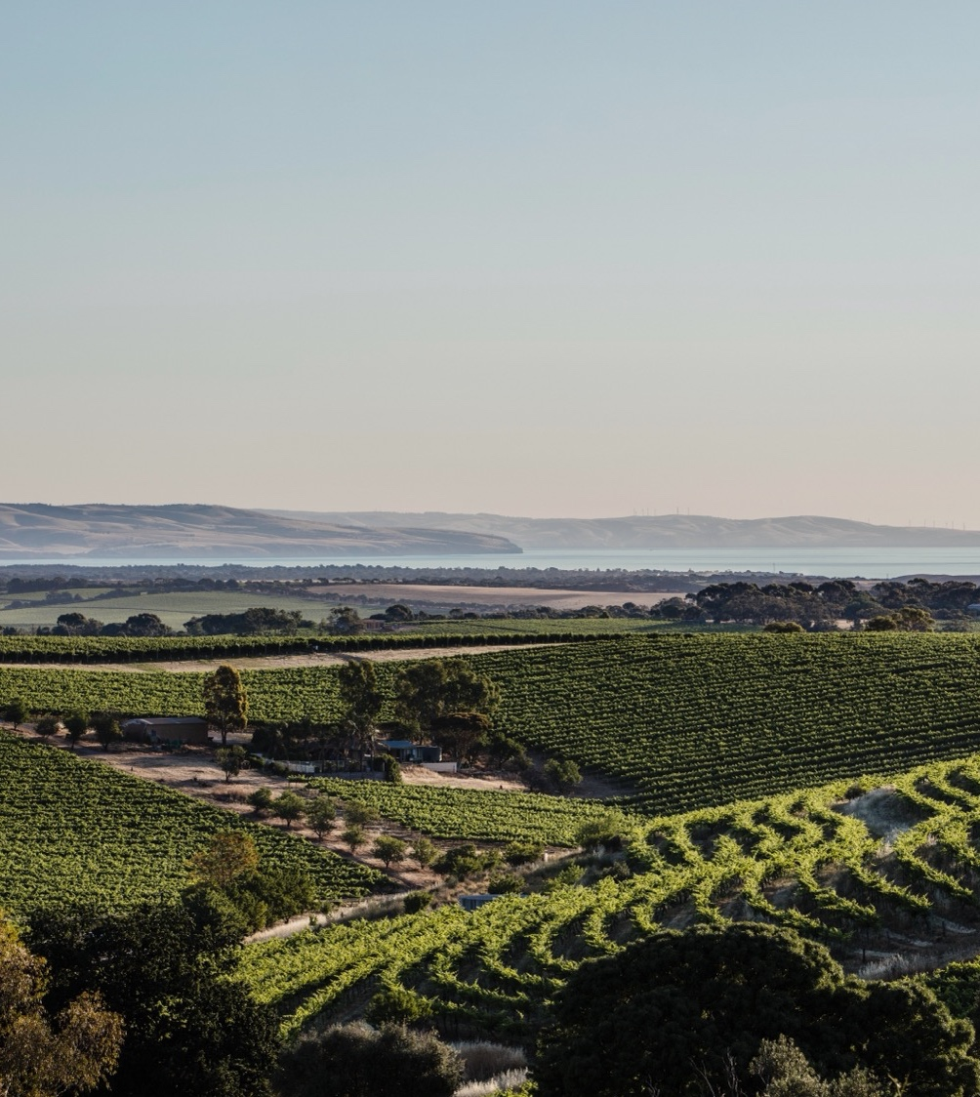

Dibuat dari anggur yang ditanam pada variasi iklim yang sangat beragam, melintasi lanskap jutaan tahun dalam pembuatannya, setiap gelas anggur Australia menceritakan sebuah kisah.
Seperti para pendahulu kita, petani dan pembuat anggur modern kita terus bersemangat, tangguh, dan kreatif; Terus-menerus didorong untuk menjajaki cara-cara baru untuk menyempurnakan teknik lama. Komunitas kami terhubung oleh rasa saling menghormati dan kecintaan bersama untuk membuat anggur yang luar biasa, sambil melindungi keajaiban alam untuk dinikmati generasi mendatang. Menerapkan pemikiran modern ke tanah kuno kami, kami memperlakukan eksperimen yang menyenangkan dengan sangat serius.
Jadi, jika Anda mencari cita rasa petualangan, biarkan anggur Australia menjadi pemandu Anda. Karena dalam setiap botol anggur Australia, Anda akan merasakan keajaiban Australia – pengingat akan petualangan dan keragaman yang mendefinisikan budaya dan tanah kami.

Slide 3
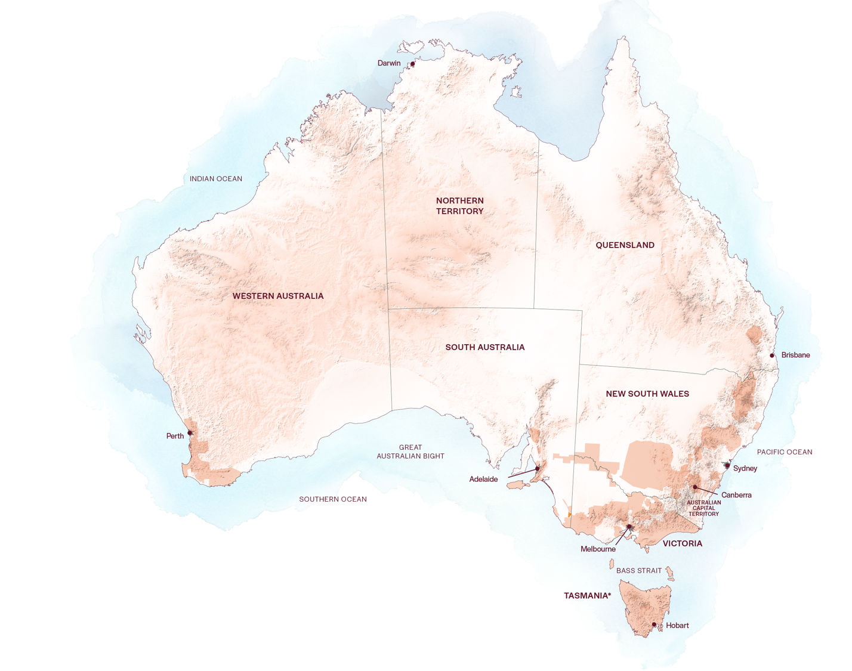
AUSTRALIA
COONAWARRA

Slide 4
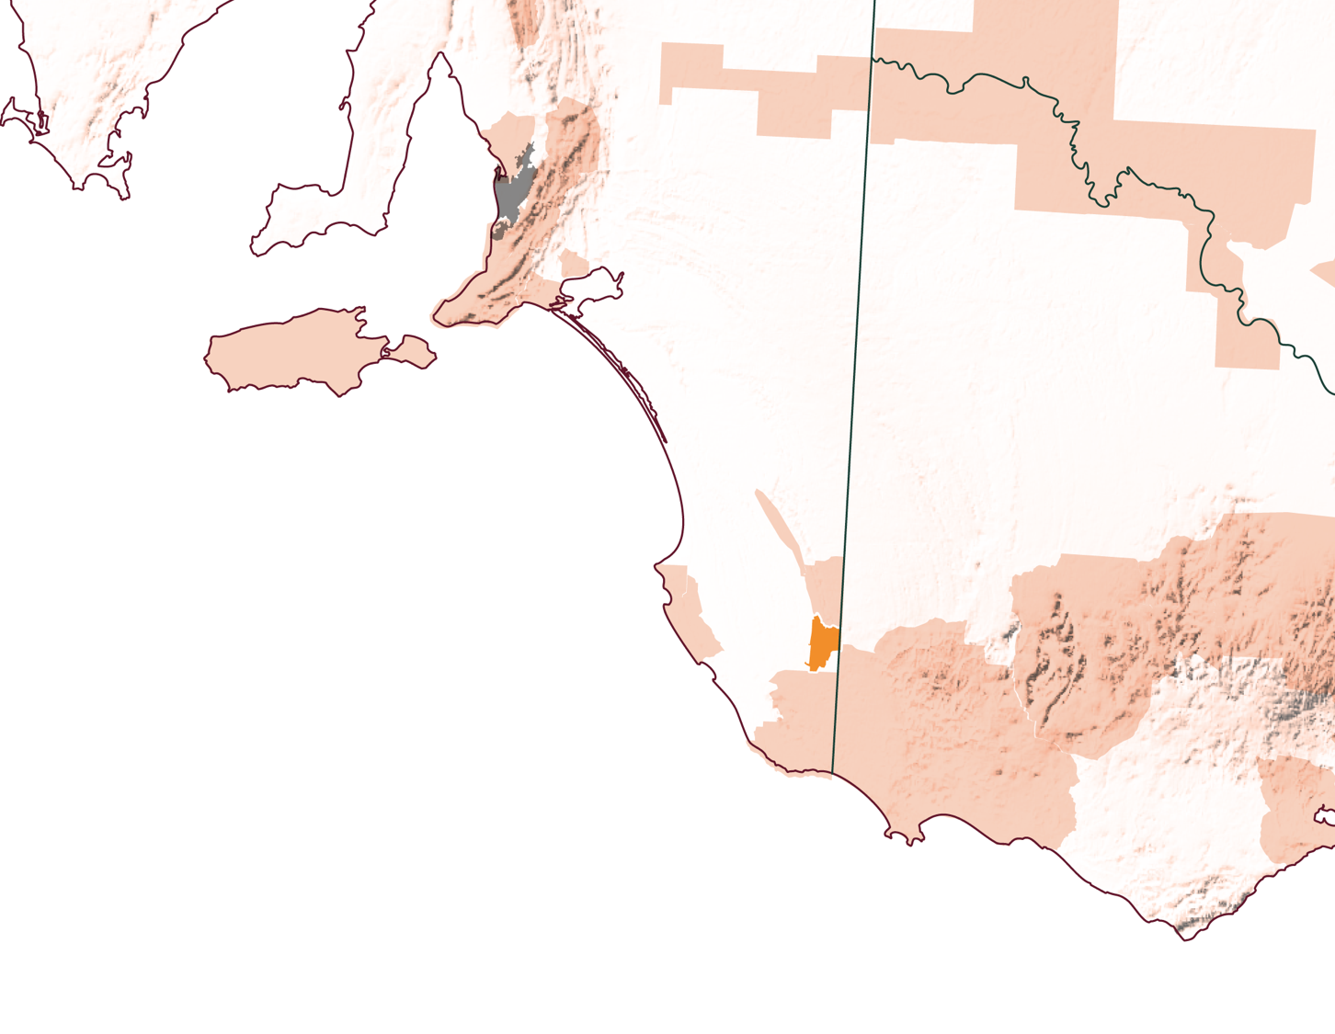
SELATAN
AUSTRALIA
COONAWARRA
Notes:
Coonawarra adalah daratan sempit dari tanah yang sangat disukai di Pantai Tanah Kapur, antara Adelaide dan Melbourne. Walaupun daratan ini berlokasi 80 kilometer (50 mil) dari pantai, karakteristik lingkungan yang datar membuatnya dapat mendapat manfaat dari pengaruh maritim. Lokasinya yang terpencil dan sumber kehidupannya dari pertanian membuatnya menjadi suatu destinasi wisatawan yang tenang, yang memungkinkan anda untuk bertemu dan berbincang bincang dengan Winemaker di tempat dimana mereka membuat wine mereka.

Slide 5
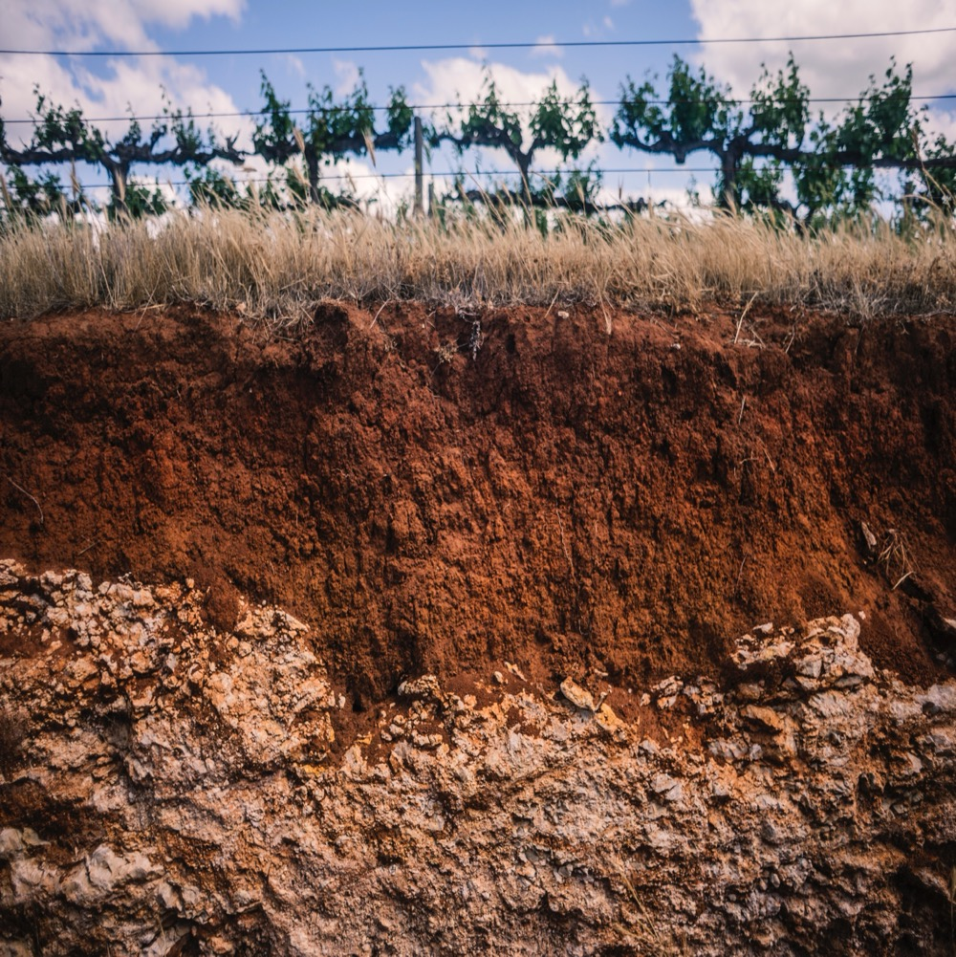
COONAWARRA
BERKUALITAS DENGAN WAKTU
Coonawarra adalah salah satu wilayah anggur Australia yang paling yang terkenal karena tanah merahnya (terra rossa) yang berwarna terang dan red wine nya yang berkelas dunia.
Iklim yang lebih sejuk, yang dipengaruhi maritim dan tanah terra rossa yang unik
Sejarah anggur yang panjang
Cabernet Sauvignon berkelas dunia dan anggur yang dapat dikoleksi, anggur berstandar tinggi yang bila disimpan akan bertambah baik kualitasnya
Evolusi pada kebun anggur dan kilang anggur telah menjadikan gaya anggur yang lebih anggun, dinamis
Notes:
Ini mungkin merupakan peluang yang baik untuk memberikan semuanya kesempatan untuk mencicipi anggur Coonawarra klasik. Mencicipi wine selengkapnya akan dilakukan kemudian pada program ini.
Coonawarra adalah rumah dari komunitas yang berkolaborasi dari keluarga penghasil anggur multigenerasi, perusahaan nasional dan internasional, dan pemain baru yang membantu membuat wilayah ini hidup.

Slide 6
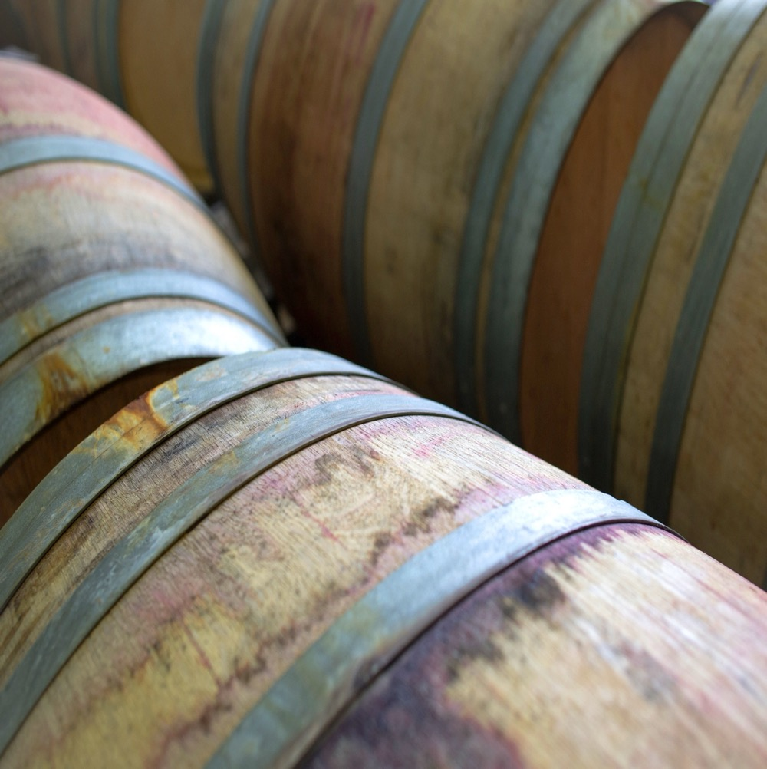
HARI INI KITA AKAN MEMBAHAS
Sejarah Coonawarra
Geografi, iklim dan tanah
Pembudidayaan anggur
Pembuatan anggur
Varietas unggul

Slide 7
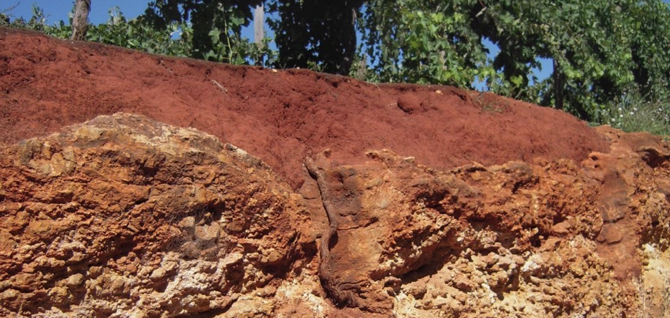
Pertengahan 1800an
SEJARAH COONAWARRA
PENGEDEPANKAN TEHNIK TERDAHULU DAN BEBERAPA KONTROVERSI
Akhir 1800an
1901
Pemukim Eropa mendirikan peternakan domba dan kebun buah-buahan. Petani kelahiran Skotlandia William Wilson memilih tanahmerah (terra rossa) dan memberit tahu rekan Skotlandia bernama Scotsman John Riddoch untuk melakukan hal yang sama.
John Riddoch menanam pohon anggur pertama di wilayah ini : Cabernet Sauvignon dan Shiraz, beberapa jenis anggur lain : Pinot Noir, Malbec dan Pedro Ximenez dalam jumlah yang sedikit.
Karena situasi ekonomi yang terjadi, industri menghadapi tantangan selama 50 tahun berikutnya

Slide 8
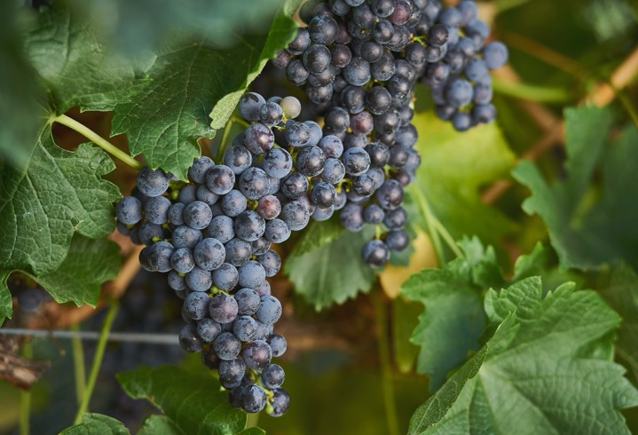
1960an – 1980an
HARI INI
Australia mengalami suatu ledakan wine global dan penduduk lokal serta petani Coonawarra melakukan diversifikasi penanaman buah anggur. Perbatasan wilayah ini diperluas meskipun dilakukan protes oleh beberapa petani di area terra rossa yang ada saat ini.
Coonawarra telah mempertahankan kejayaannya sebagai salah satu wilayah penghasil Cabernet Sauvignon terbaik. Selain itu Wine maker mengembangkan banyak tehnik baru yang menghidupkan area ini
1951
1990an – 2000an
Bangkitnya wilayah ini dimulai ketika David Wynn dan ayahnya yang pedagang anggur, Samuel, membeli properti milik Riccoch memperbaiki kondisi kebun dengan membangun Wynns Coonawarra Estate yang sekarang terkenal
Coonawarra berkembang, menjadi salah satu dari wilayah Cabernet Sauvignon Australia yang terkemuka. Produsen besar berinvestasi dan pabrik-pabrik anggur lokal bertumbuh
Notes:
USULAN POIN UNTUK DISKUSI :
Faktor apa yang berkonstribusi dalam menjadikan Coonawara wilayah terkemuka untuk Cabernet Sauvignon – dan bagaimana wilayah ini mempertahankan julukan itu?

Slide 9
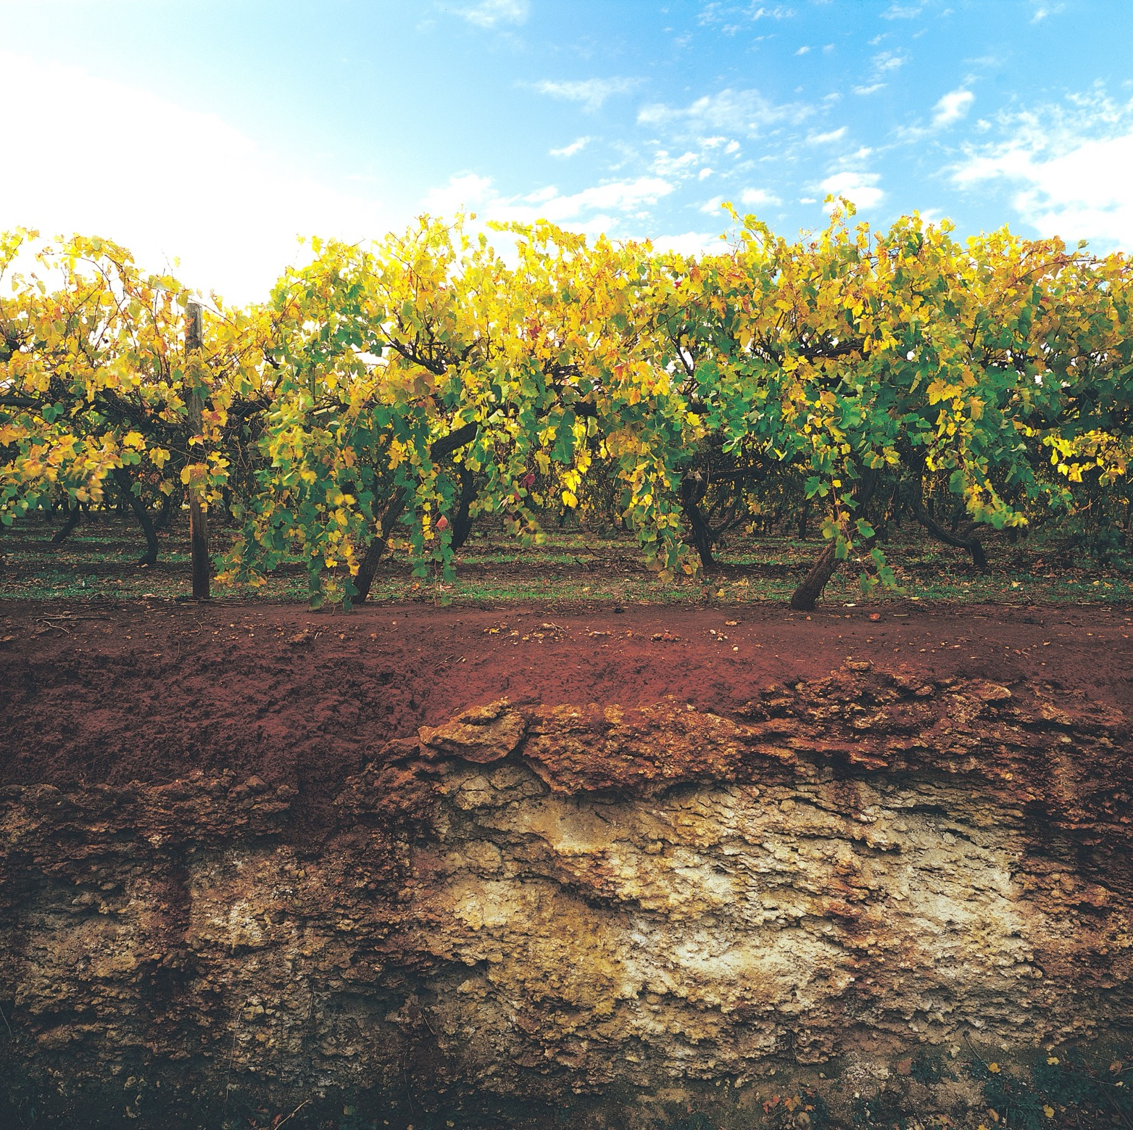
APAKAH ANDA TAHU?
Luasan area terra rossa Coonawarra menimbulkan kontroversi selama penentuan batasan hukum wilayah tersebut di tahun ’90an. Beberapa petani ingin memperluas batasan sementara yang berada dalam zona terra rossa tidak menginginkannya. Setelah hampir 10 tahun berdebat, batasannya akhirnya diperluas.

Slide 10
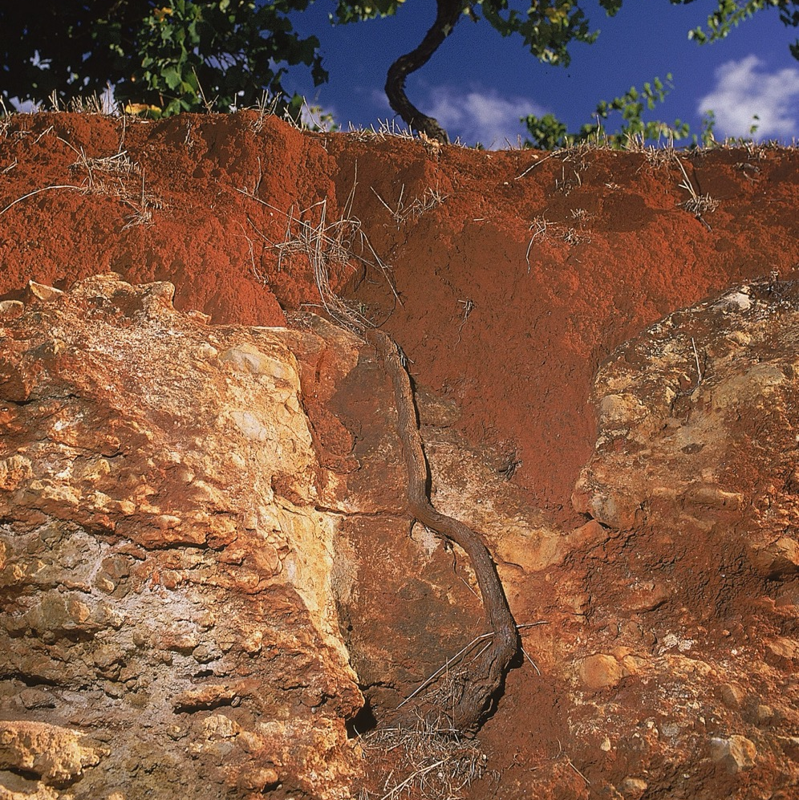
GEOGRAFI,
IKLIM DAN TANAH
WILAYAH KARPET MERAH
AUSTRALIA
Berlokasi di Pantai Tanah Kapur, sekitar empat jam berkendara dari Adelaide dan lima jam dari Melbourne
Suatu area yang sangat indah dengan hamparan kebun anggur, pohon -pohon eucalyptus merah yang sudah tua, dan tanah merah.
Iklim yang lebih moderat dibandingkan dengan banyak wilayah anggur di Australia Selatan
Iklim yang dipengaruhi maritim dan tanah berbasis tanah kapur memberikan kondisi penanaman anggur yang ideal
Notes:
Coonawarra lebih sejuk dibandingkan dengan yang seharusnya karena letaknya yang berada di garis lintang 37º 32’S. Hal ini karena letaknya yang berada di lahan datar, yang dekat dengan Samudra Hindia dan air dingin dari Bonney Upwelling selama musim tanam. Pantai Tanah Kapur menghadap ke arah Barat terutama dipengaruhi oleh kondisi maritim.

Slide 11
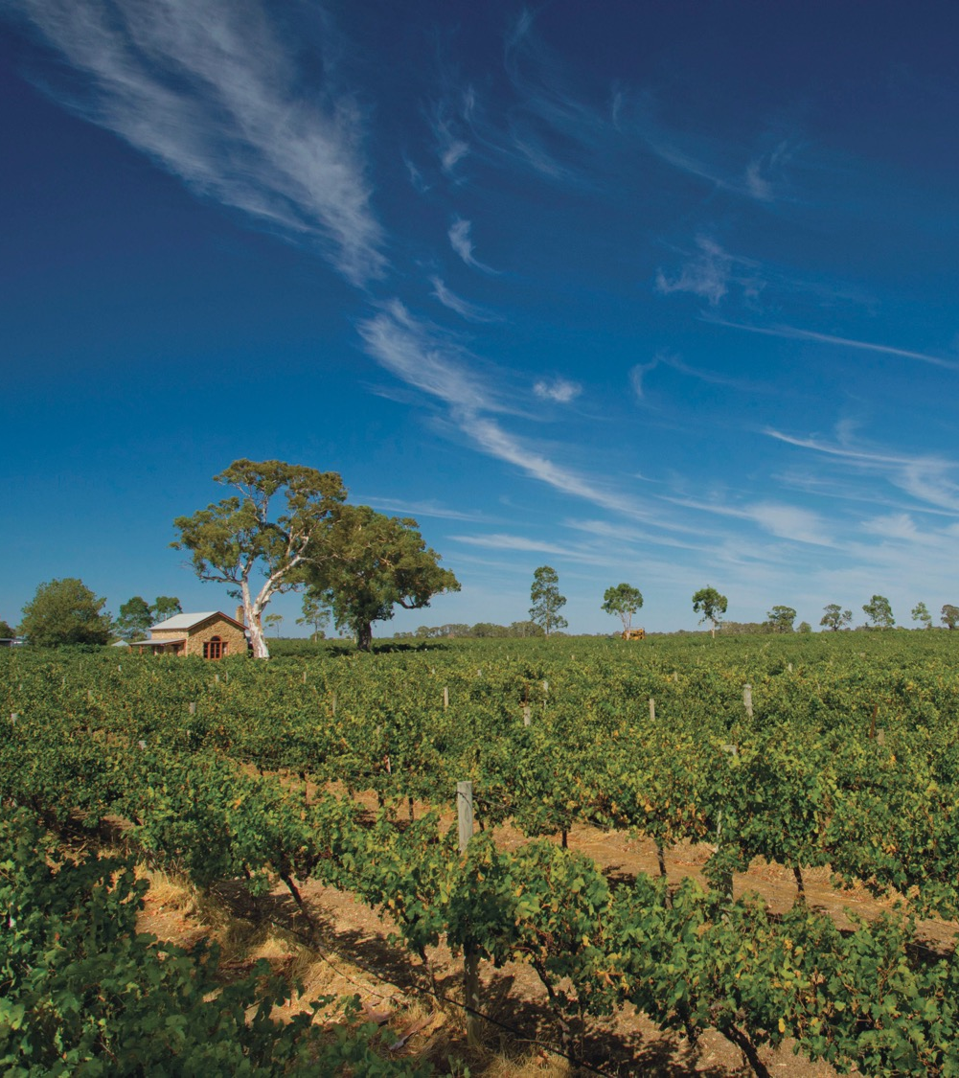
IKLIM
KETINGGIAN
MARITIM
SANGAT
TINGGI
1000m +
(>3,280kaki +)
DIPENGARUHI OLEH EFEK
SEJUK DARI SAMUDRA SELATAN
TINGGI
750–999m
(2,460–3,279kaki)
SEDANG
500–749m
(1,640–2,459kaki)
COONAWARRA
50–110M (164 – 236KAKI)
RENDAH
0–499m
(0–1,639kaki)
Notes:
– Coonawarra adalah wilayah datar, dengan ketinggian rendah.
– Temperaturnya normal di malam hari pada musim dingin yang dingin dan musim panas yang sejuk. Daerah yang berawan di Coonawarra juga berkontribusi terhadap penurunan temperatur. Temperatur rata-rata bulan Januari : 20.1°C (68°F).
– Curah hujan musim tanam (GSR): 260mm (10.2in).

Slide 12
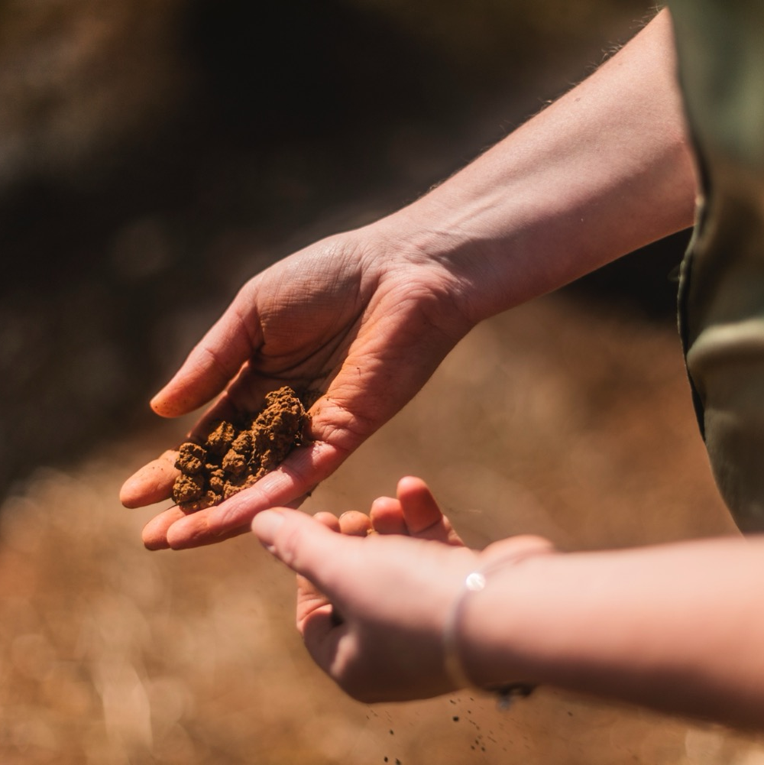
TANAH
Coonawarra terkenal dengan hamparan terra rossa (bahasa Italia untuk 'tanah merah'). Wilayah ini terletak di atas punggung bukit batu kapur di atas waduk kuno berisi air murni – ideal untuk menanam anggur kelas dunia. Jenis tanah lainnya termasuk tanah liat rendzina hitam dan cokelat serta tanah lempung berpasir.
Notes:
Coonawarra terra rossa unik karena sifat (ciri) geologinya, termasuk wujud, bentuknya yang sambung-menyambung dan warna yang intens. Merentang dari utara hingga selatan, tanah luasan kecil ini adalah bagian bumi yang paling berharga di komunitas anggur Australia.
USULAN POIN-POIN UNTUK DISKUSI :
– Apa yang membuat Coonawarra suatu lingkungan yang ideal untuk memproduksi Cabernet Sauvignon kelas dunia?
– Mengapa bidang tanah terra rossa Coonawarra merupakan bidang tanah yang begitu berharga?

Slide 13
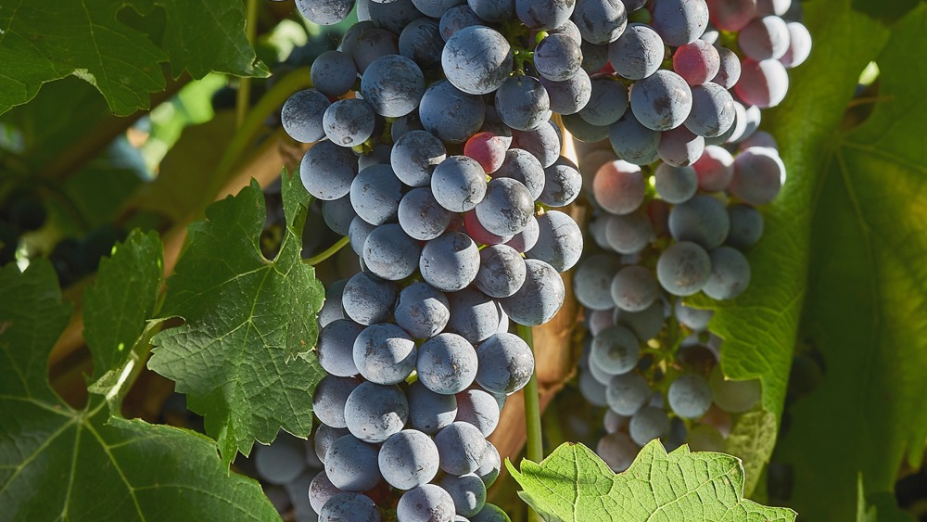
PEMBUDIDAYAAN DAN
PEMBUATAN ANGGUR
COONAWARRA

Slide 14
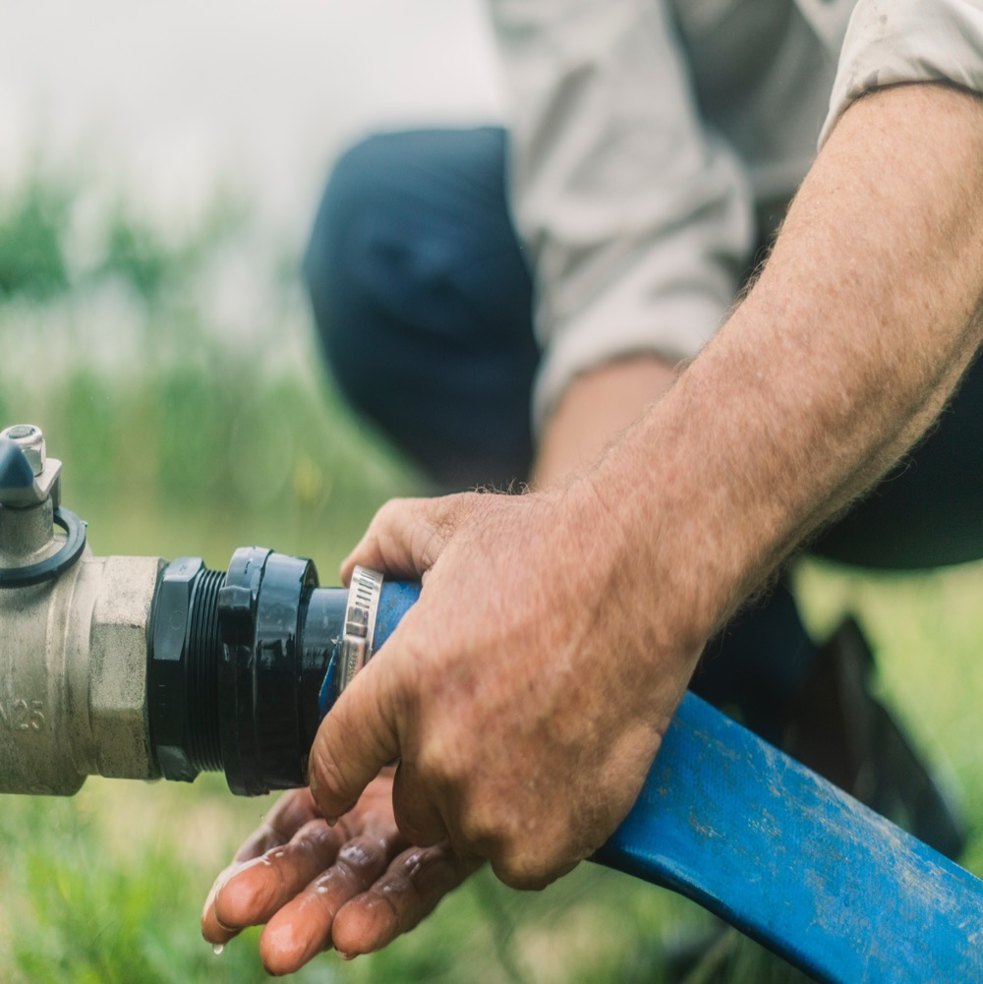
PENANAMAN BUAH ANGGUR
EVOLUSI
DAN INOVASI
Wilayah mendapat manfaat dari berbagai pembudidaya anggur dan pembuat anggur yang berpengalaman dan
pendatang baru yang memberikan kontribusi
Dekade terakhir ini terlihat berbagai inovasi di kebun anggur
Praktik cara menanam yang baru manajemen air yang lebih baik serta fokus yang lebih besar terhadap keberlanjutan
Panen: Awal Februari sampai April
Notes:
– Pembudidaya anggur (viticulturist) Coonawarra memiliki sejarah menyesuaikan metode mereka dengan berbagai kondisi iklim untuk memproduksi buah anggur terbaik. Penelitian pembudidayaan anggur yang masih terus berlangsung merupakan fokus utama.
– Kondisi wilayah ini begitu cocoknya untuk penanaman pohon anggur sehingga pertumbuhan pohon anggur pada umumnya perlu dikontrol dengan cara pemangkasan, termasuk, pemangkasan ranting dan buah, menghilangkan daun-daunnya.
– Banyak pemilik kebun anggur mengambil manfaat dari teknologi seperti drone dan penjadwalan irigasi untuk meningkatkan konservasi air Kebun anggur mendapatkan air dari akuifer bawah tanah yang terletak di rata-rata ke dalaman 5–6 meter (16.4–19.7 kaki).. dan pengendalian jumlah pertumbuhan.
– Karena latar belakang dari iklim yang berubah, banyak pemilik kebun anggur mengadopsi metode pembudidayaan anggur yang sustainable
– Banyak kebun aggur sekarang dipagari, yang memungkinkan untuk menggunakan domba untuk pengontrolan gulma.

Slide 15
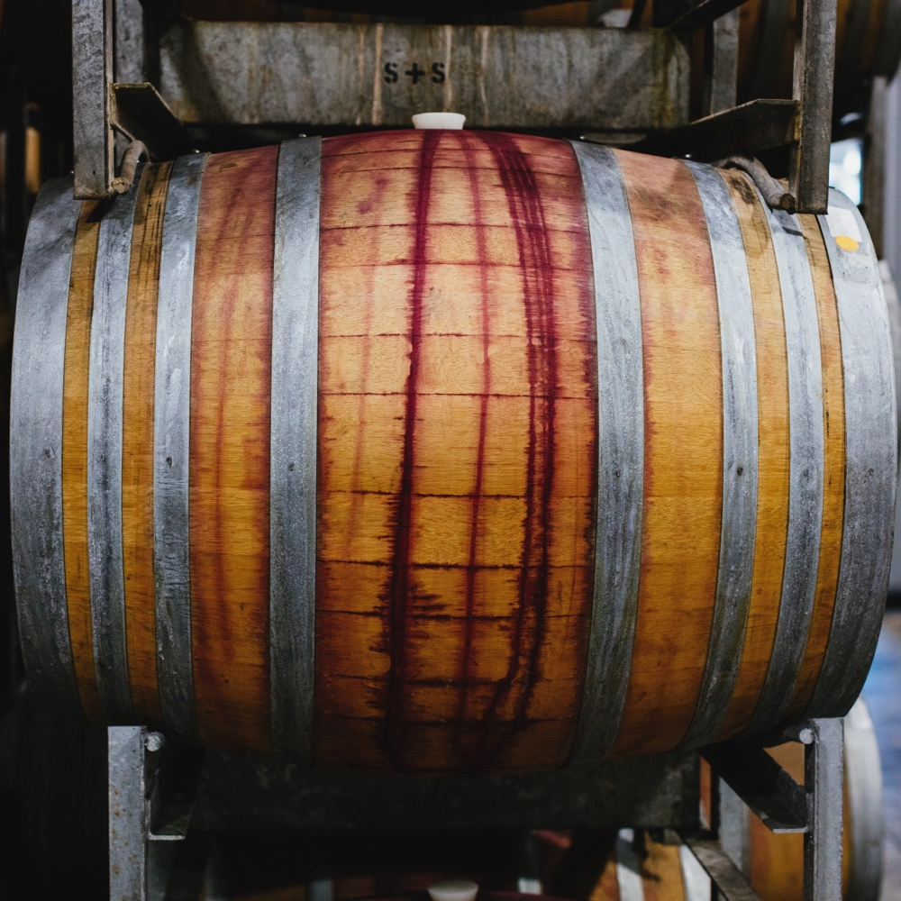
PEMBUATAN ANGGUR:
KUALITAS YANG
BAIK MEMBUTUHKAN WAKTU
Kerja sama yang lebih erat antara pembudidaya dan pembuat anggur
Lebih banyak penggunaan barel kayu untuk aging anggur merah Penyempurnaan dalam penggunaan barel kayu untuk aging anggur merah
Pencampuran wines untuk keseimbangan, kompleksitas, intensitas dan durasinya
Notes:
– Intervensi minimal di pabrik anggur memungkinkan menunjukan kualitas anggur itu sendiri.
– Pembuat anggur secara terus menerus menyempurnakan penggunaan barel kayu untuk menuakan Cabernet Sauvignon premium dan Shiraz menerapkan pengendalian atas penggunaan barel kayu baru, mengkombinasikan dengan kayu yang lebih tua untuk memberikan kompleksitas dan kedalaman rasa dan mampu mempertahankan karakter varietas dari anggur itu sendiri.
– Cabernet Sauvignon bisa memperoleh manfaat dengan cara mencampurnya dengan varietas lainnya untuk melengkapi rasa yang kurang di area mid-palate, yang disebut sebagai ‘donat’ Cabernet di Coonawarra, Cabernet Sauvignon cenderung lebih halus dan lembut, sehingga pembuat anggur kadang-kadang mencampurnya dengan varietas lain untuk menambahkan cita rasa dan bobot palate
USULAN POIN-POIN UNTUK DISKUSI :
– Apa yang dihasilkan oleh ek dalam proses pembuatan anggur? Bagaimana perkembangan dalam penggunaan tong ek dan apa dampak dari hal ini terhadap gaya anggur?
– Tidak seperti beberapa wilayah di Australia yang lebih sering melakukan eksperimen, pembuat anggur Coonawarra pada umumnya melakukan pendekatan yang lebih klasik di winery. Mengapa demikian halnya?

Slide 16
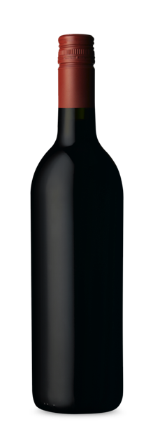
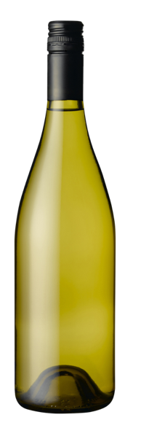
COONAWARRA
5 VARIASI TERBAIK
CABERNET
SAVIGNON
SHIRAZ
MERLOT
SAUVIGNON
BLANC
CHARDONNAY
CABERNET
SAUVIGNON
55%
SHIRAZ
24%
MERLOT
7%
CHARDONNAY
6%
SAUVIGNON BLANC
3%
Notes:
SEKARANG ADALAH SAAT YANG TEPAT UNTUK MENCICIPI DAN MENDISKUSIKAN BEBERAPA ANGGUR PILIHAN ANDA.
Varietas anggur merah adalah yang paling penting di Coonawarra, di mana tanah, iklim dan teknik pembuatan anggur bersama-sama memproduksi anggur dengan kepekatan sedang sampai pekat yang lebih mudah dirasakan pada wine yang umurnya masih muda dan memiliki kualitas yang luar biasa untuk disimpan lama dan memiliki kualitas penuaan yang luar biasa. Akan tetapi wilayah ini juga memproduksi sejumlah kecil anggur putih yang sangat baik.
+ PROGRAM KOMPLEMENTER. Anda akan menemukan materi untuk Sebagian besar varietas ini dan lebih banyak lagi di www.australianwinediscovered.com

Slide 17
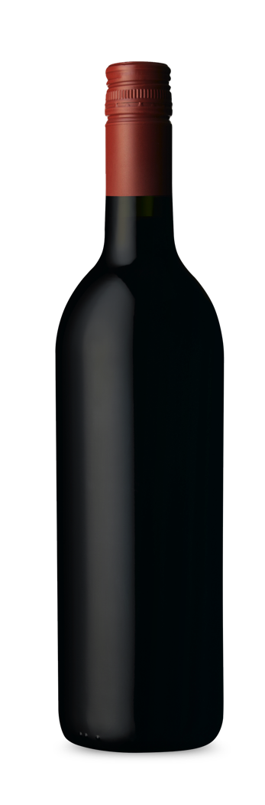
COONAWARRA
CABERNET SAUVIGNON
BINTANG DI WILAYAH INI
TERKENAL KARENA KEMAMPUAN UNTUK MENUA
GAYA MODERN ANGGUN
DAPAT DIMINUM
PADA TAHUN-TAHUN AWAL
LEBIH DARI
1/2
Produksi tahunan
CABERNET SAUVIGNON
RASA PRIMER PADA UMUMNYA
Ceri hitam
Blackcurrant
Cassis
Mint kering
Eukaliptus
Paprika
RASA SETELAH AGING PADA UMUMNYA
Cedar
Tembakau
Tanah
RASA KAYU DENGAN SENTUHAN CEDAR, ROTI BAKAR DAN CHARRED WOOD
Notes:
Varietas yang late ripening ini adalah varietas bintang Coonawarra yang tidak dapat disangkal lagi, dengan anggur Cabernet Sauvignon terbaik di wilayah ini dan dianggap sebagai ekspresi buah anggur yang termurni dan terbaik di dunia. Terra rossa wilayah ini yang unik merupakan komponen yang vital dalam mempengaruhi anggur ini, dengan nutrisi dan acidity merupakan faktor yang signifikan dalam mendukung umur panjang dari buah anggur – inilah salah satu sebabnya mengapa Cabernet Sauvignon Coonawarra dapat di aging dengan begitu baik. Dengan manfaat dari pohon anggur yang telah matang, praktik pembudidayaan anggur dan praktik pembuatan anggur yang inovatif, para pembuat anggur menciptakan gaya seimbang yang memberi pengalaman menyenangkan bila diminum pada tahun-tahun awal tetapi salah satu wine yang bagus Ketika di aging. Cabernet Sauvignon Coonawarra dapat memiliki tekstur sedang atau pekat, dengan banyak gaya modern yang mengambil pendekatan yang lebih ringan. Anggur yang kompleks ini dikenal untuk intensitasnya, acidity yang terpadu dan terasa lebih lama, dan memiliki karakter tanin yang halus, yang sangat jarang mendominasi.

Slide 18
CABERNET SAUVIGNON
Karakteristik
WARNA
Cabernet Sauvignon
Ringan
Sedang
Pekat
BODY
Tidak manis
Sedang
Manis
MANISNYA
Rendah
Sedang
Tinggi
CABERNET SAUVIGNON
OAK
KEASAMAN
8%
13.5% – 15.5%
17%
ALKOHOL

Slide 19

COONAWARRA
SHIRAZ
SEJARAH
YANG
PANJANG
DI COONAWARRA
GAYA ELEGAN IKLIM YANG
LEBIH SEJUK
KADANG-KADANG DICAMPUR DENGAN CABERNET SAUVIGNON ATAU MERLOT
CITA RASA KAYU DENGAN SENTUHAN VANILA, CEDAR, ASAP DAN KELAPA
SHIRAZ
RASA PRIMER PADA UMUMNYA
Merica
Raspberry
Beri hitam
Plum
Bumbu
Mint
RASA SETELAH AGING
PADA
UMUMNYA
Cedar
Tembakau
Kulit
LEBIH DARI
1/4
Produksi Tahunan
Notes:
Coonawarra memproduksi Shiraz iklim yang lebih sejuk yang biasanya lebih anggun dan memiliki struktur yang sangat baik dibandingkan wilayah Shiraz yang beriklim lebih hangat seperti Barossa, Hunter Valley dan Margaret River. Sama seperti Cabernet Sauvignon, tren untuk Shiraz telah berpindah menuju gaya yang lebih seimbang dan halus yang sangat cocok dengan gaya makanan yang lebih ringan. Struktur tanin Coonawarra berkontribusi pada kemampuan wine untuk di aging.

Slide 20
SHIRAZ
Karakteristik
WARNA
Shiraz
Ringan
Sedang
Pekat
BODY
Tidak manis
Sedang
Manis
MANISNYA
SHIRAZ
Rendah
Sedang
Tinggi
OAK
KEASAMAN
8%
13.5% – 15.5%
17%
ALKOHOL

Slide 21
COONAWARRA
MERLOT
PADA UMUMNYA DICAMPUR DENGAN
CABERNET SAUVIGNON ATAU SHIRAZ
VARIETAS
YANG SEMAKIN
SUKSES
MEMPRODUKSI SINGLE VARIETY WINE
YANG MENONJOL
MERLOT
RASA PRIMER PADA UMUMNYA
Plum
Bluberi
Cassis
Kue buah
RASA SETELAH
AGING PADA
UMUMNYA
Tembakau
Coklat
Savoury
DITANAM BELAKANGAN INI
Notes:
Merlot tumbuh subur di tanah dengan serapan air yang cepat di Coonawarra dan merefleksikan iklim wilayah ini yang lebih sejuk dan musim pematangan yang cerah sinar mataharinya, menghasikan wine yang pekat dan seringkali mewah

Slide 22
MERLOT
Karakteristik
WARNA
Merlot
Ringan
Sedang
Pekat
BODY
Tidak manis
Sedang
Manis
MANISNYA
Rendah
Sedang
Tinggi
MERLOT
OAK
KEASAMAN
8%
13.5% – 15.5%
17%
ALKOHOL

Slide 23
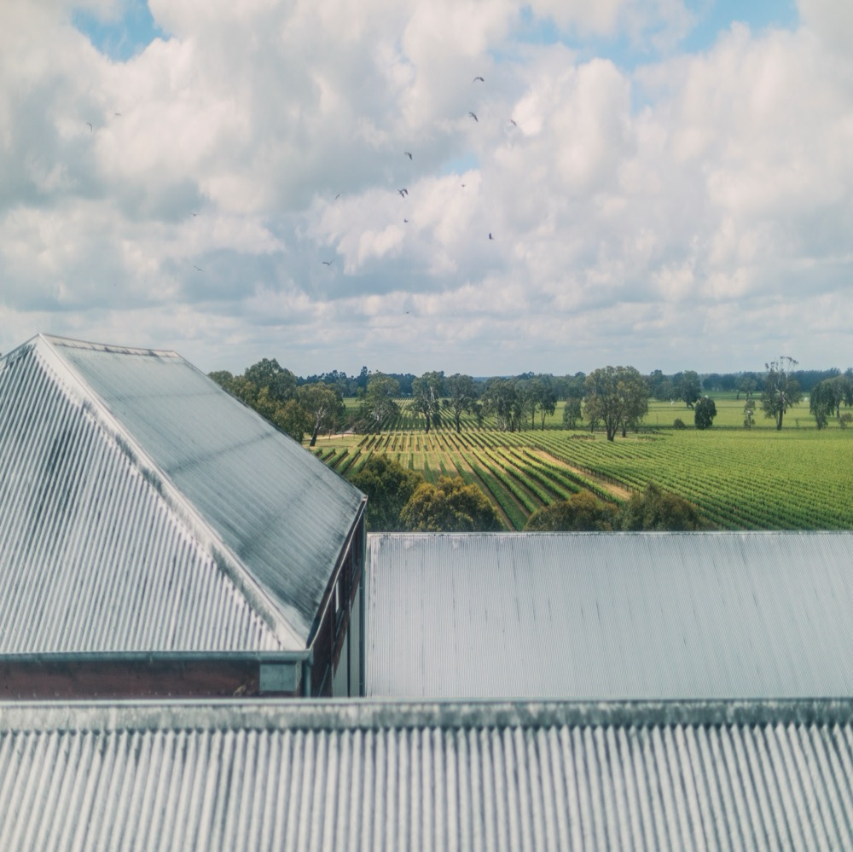
COONAWARRA
Dengan tanah merah (terra rossa) yang terkenal, wine berkelas dunia dan komunitas penanam dan pembuat anggur yang berpikiran jauh ke depan. Kejayaan wine Australia terkemuka dibandingkan sebelumnya.

Slide 24
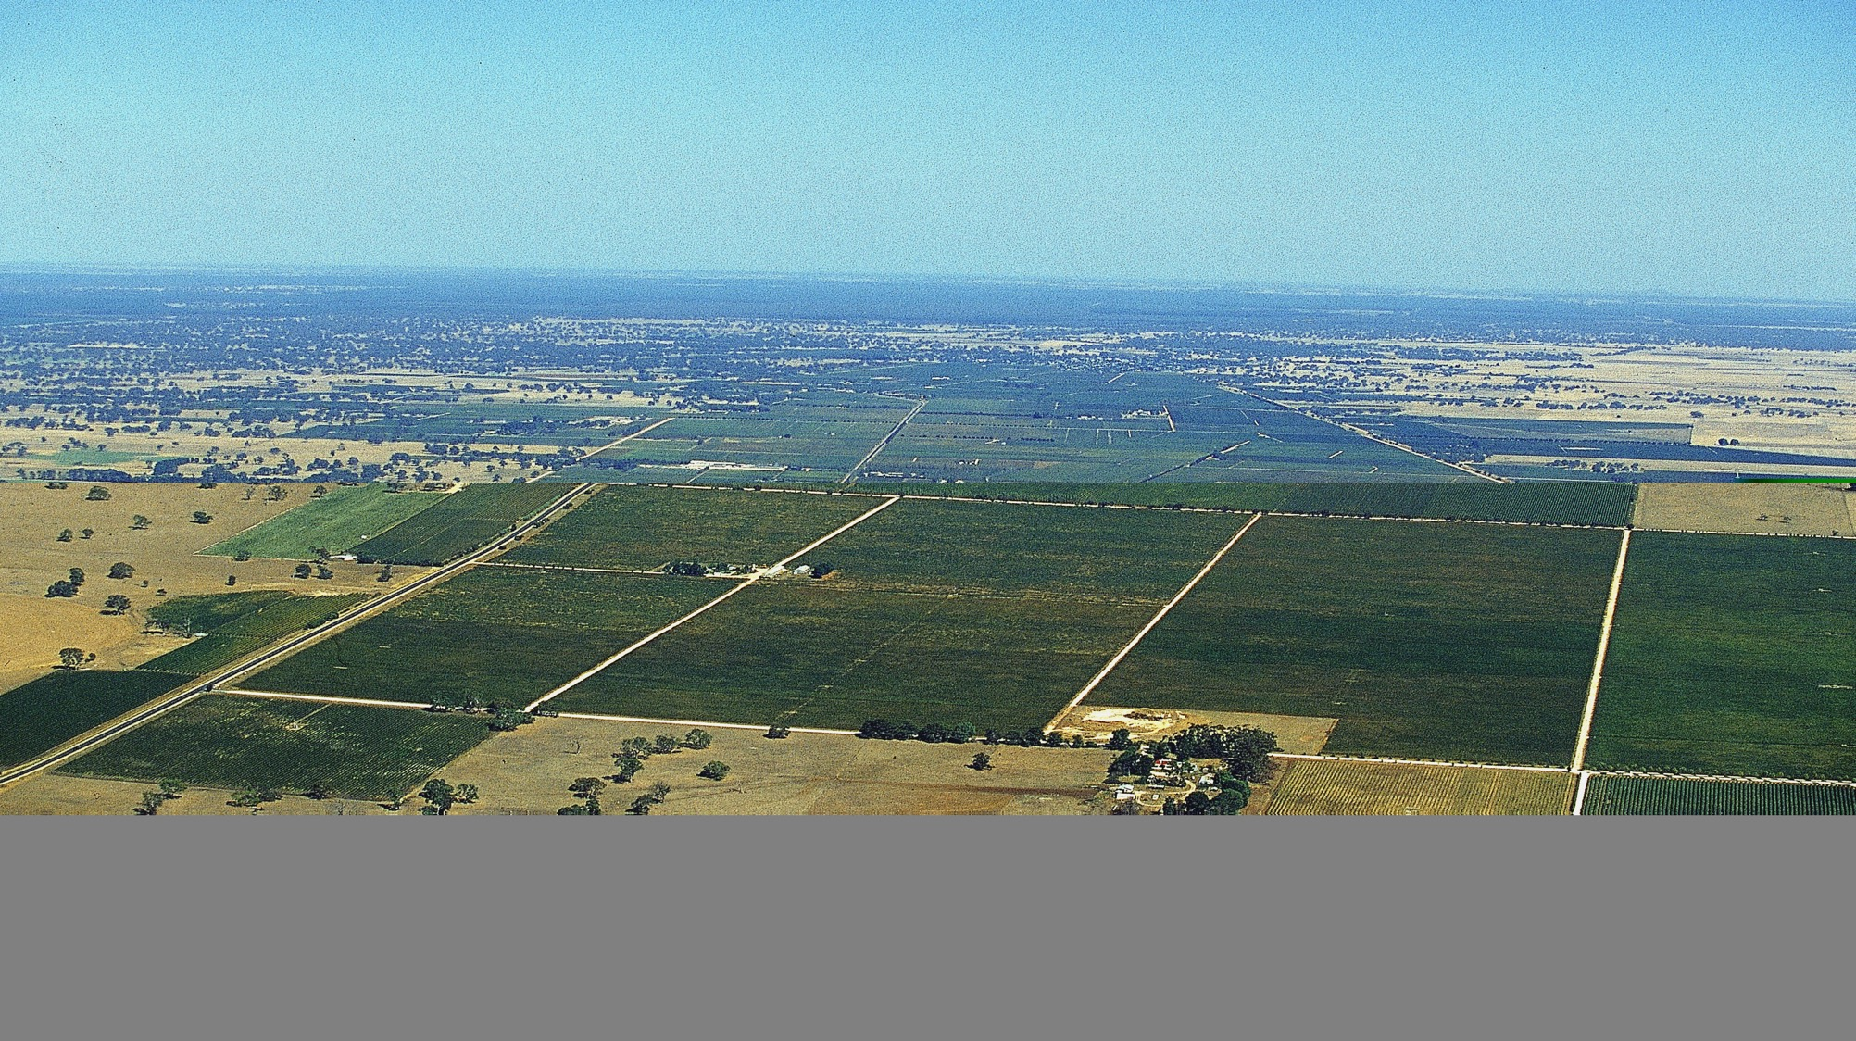
Terima kasih
Notes:
Untuk lebih banyak program, perangkat pendukung dan sumber daya, kunjungi www.australianwinediscovered.com
Untuk pertanyaan, kirimkan surel ke discovered@wineaustralia.com

